Slide 1
Биостратиграфические методы
Основы стратиграфии (курс лекций)

Slide 2
Биостратиграфические методы основаны на использовании ископаемых органических остатков.
Определение возраста слоя или отнесение его к той или иной стратиграфической единице осуществляется путем сравнения найденных остатков с теми, которые встречаются в опорном или стратотипическом разрезе.

Slide 3
Биостратиграфия была и остается самым важным (прежде всего для фанерозоя) методом в стратиграфическом расчленении и корреляции древних толщ.
Биостратиграфия опирается на анализ ископаемых остатков организмов, т.е. на палеонтологические данные.
В основе метода лежит необратимость эволюции органического мера и относительно широкое пространственное распространение тех или иных палеосообществ в сходных или разных фациях. Именно это отражается в закономерной смене комплексов ископаемых остатков в разрезах, и именно на этой основе строится расчленение, а затем и сопоставление осадочных образований различных районов.

Slide 4
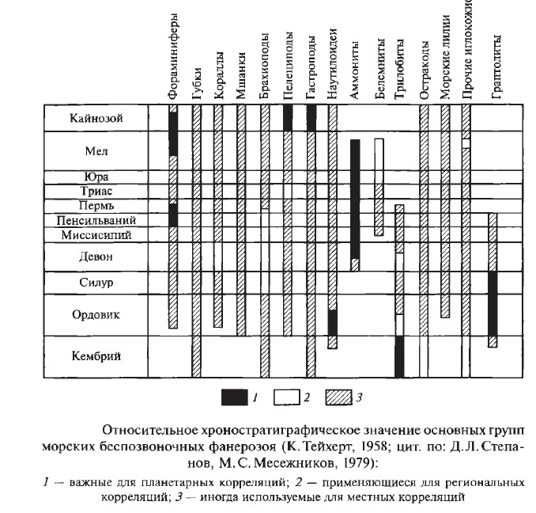

Slide 5
Существует несколько биостратиграфических методов:
1) метод руководящих ископаемых;
2) метод органических комплексов;
3) эволюционный (филогенетический) метод;
4) палеоэкологический метод;
5) количественный метод корреляции.

Slide 6
Биостратиграфическое подразделение
Биостратиграфические подразделения - это совокупности пород, которые определяются и характеризуются по содержащимся в них ископаемым.
Биостратиграфические подразделения выделяются только в границах присутствия отдельного диагностического признака или свойства, по которому они установлены.
Биостратиграфические подразделения являются объективными подразделениями, основанными на идентификации ископаемых таксонов.

Slide 7
Биостратиграфическая зона (биозона - Biozone) - общий термин для любого типа биостратиграфического подразделения, независимо от его мощности или географической протяженности.
Объем биозон может сильно варьировать по мощности, географической протяженности и представляемому временному интервалу.
Биостратиграфические подразделения прослеживаются за пределы районов, где они были определены, или их опорных разрезов путем биостратиграфической корреляции, которая представляет собой установление соответствия в биостратиграфическом характере и положении географически разобщенных разрезов или обнажений на основе содержащихся в них ископаемых.

Slide 8
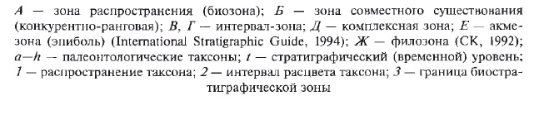
Типы биозон

Slide 9
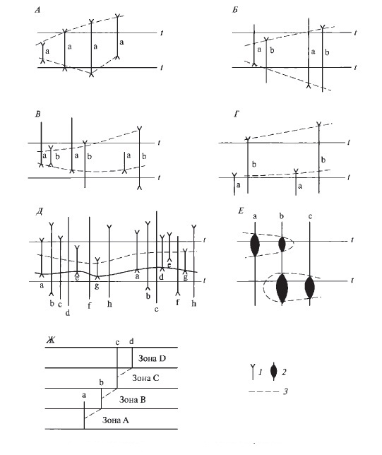

Slide 10
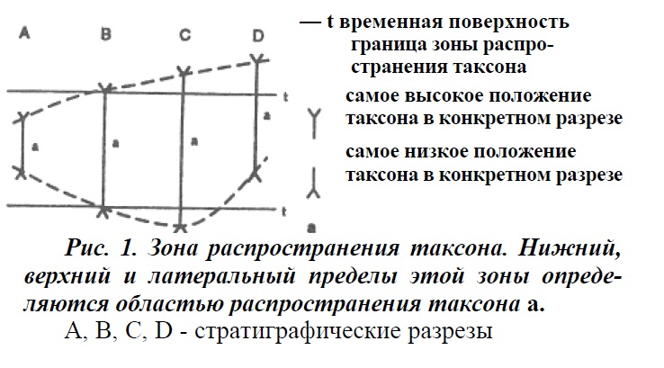

Slide 11
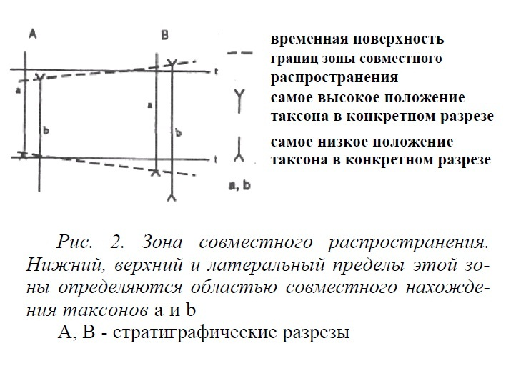

Slide 12
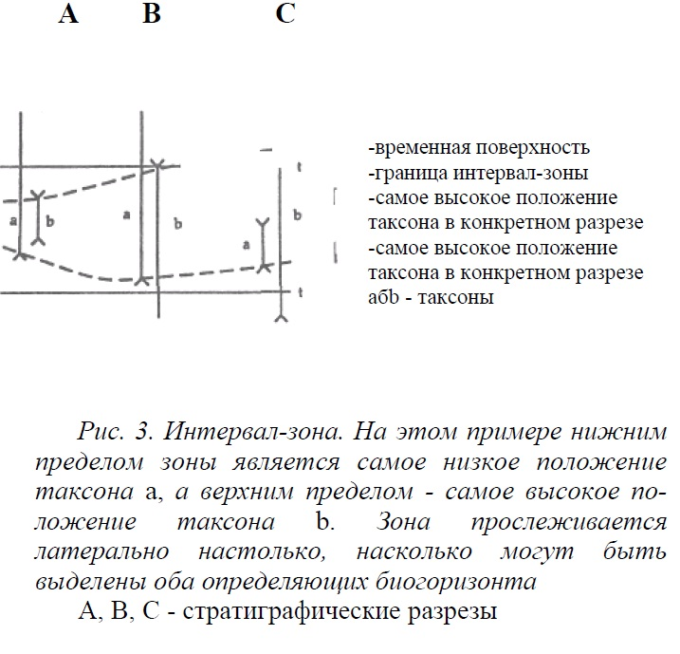

Slide 13
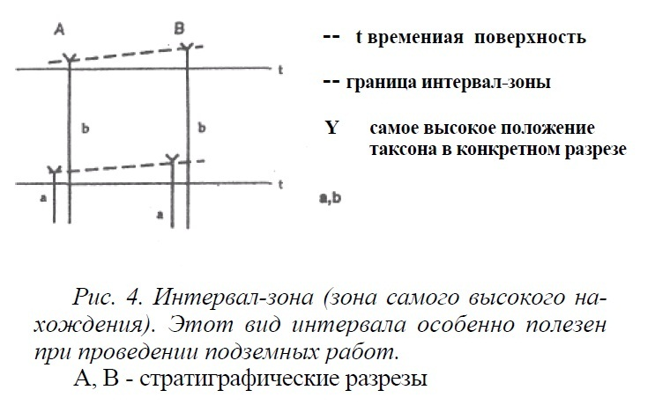

Slide 14
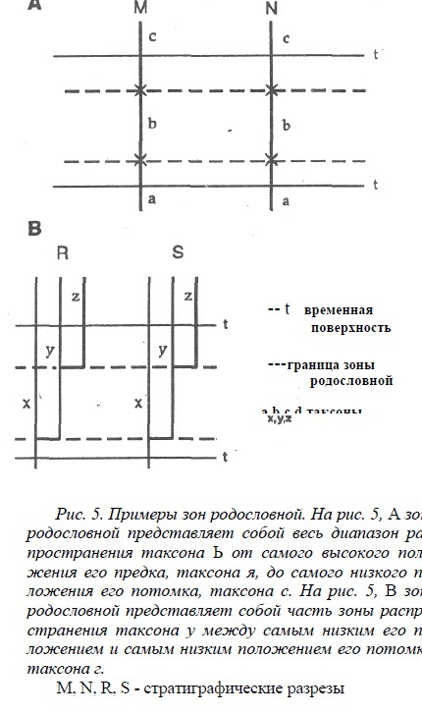

Slide 15
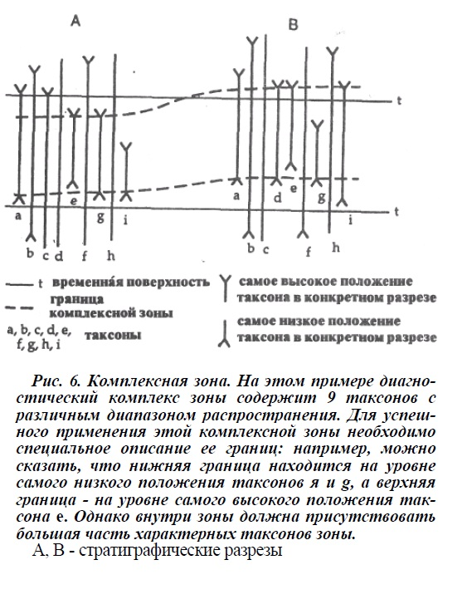

Slide 16
